Slide 1
TASAVVUF II VII. YARIYIL GÜZ DÖNEMİ
DR. ÖĞR. ÜYESİ MEHMET YILDIZ
(yildizm@ankara.edu.tr)

Slide 2
2. HAFTA - - KAYNAKÇA - Mustafa Merter, Dokuzyüz Katlı İnsan, Kaknüs Yay., İst. 2017. - Mehmet UYAR, Sûfî Benliğin İnşasında Nefs, Doktora Tezi, Samsun-2016.
ANA BAŞLIKLAR
İnsandaki manevî ihtiyaçlar
Tasavvufta nefsin mertebeleri
Muhasibî ve er-Riâye isimli eseri

Slide 3
İnsandaki Manevî İhtiyaçlar
Sûfîler insanın manevî ihtiyaçlarının karşılanması adına sistematik bir hiyerarşi takip etmişlerdir. Nefsi mertebelere ayırmışlar ayrıca manevî yolculukta kat edilen durakları makâm olarak adlandırmışlardır.
İnsanın en temel ihtiyaçlarından biri maneviyat olduğu için insanlar bunu doyurma ihtiyacı hissetmektedirler. Bundan dolayı insanlar manevî açlıklarını gidermek üzere çeşitli yollara başvurmaktadırlar. Fakat ilahî olmayan hiçbir çözüm insana gerçek saadeti veremez. Yoga ile meditasyonla erdiğini zannedenler bir noktadan nefs-i emmarenin en dip kuyularına düşerler. Kendilerinde bir tanrılık iddia edebilirler. Ego enflasyonu/şişmesi yaşarlar. Kendilerinde Sipritüal narsizm meydana gelir. Tasavvufta bu tür durumlar meydana gelmez. Çünkü sûfî her daim kul olduğunun farkındadır ve bir mürşid-i kâmilin gözetimindedir. Sûfîlere göre maneviyat basamakları mürşitsiz geçilemez. “Kendin pişir kendin ye” mantığıyla bu basamaklar atlatılamaz.
Tasavvuftaki seyr-ü sülûkün en temel amaçlarında biri insanın kendisini tanımasıdır. Kendini tanıyan eksikliklerinin ve potansiyellerinin farkında olur. İnsan bünyesinde büyük zıtları barındıran bir varlıktır. Maslow’un dediği gibi insan kendisini gerçekleştirmezse sürekli bu zıtlıklar çatışma yaşar. Dolayısıyla insanın kendindeki zıtlıkları uyumlu hale getirebilmesi için manen kendisini gerçekleştirmek zorundadır. O zaman birbirine zıt olan gece ile gündüzün birbirleriyle çatışmadığı gibi kişi kendini geçekleştirirse yani kâmil bir mümin olursa bu zıtlar uyumlu gelir. Birbirlerini tamamlayan unsurlara dönüşürler.

Slide 4
İnsandaki Manevî İhtiyaçlar
İnsan ontolojik olarak sürekli bir yükselme, yani bir üst kata çıkma ihtiyacı içindedir. Aynı hal veya kattan bıkmayan hiçbir inşa yoktur, çünkü esasen her insanın aslî programında yükselme vardır. Bu sıçrama gerçekleştirilemediği zaman birtakım psikolojik huzursuzluklar ve bağımlılıklar meydana gelebilir. Dolayısıyla nefsi bilmenin en büyük avantajlarında biri her durumda bir üst katın varlığından haberdar olmaktır.
Tasavvufta da manevî gelişim hep kademelendirilmiştir. Bir makamı elde sûfî başka bir makama geçmek için gayret gösterir. Manevî makamlar sonsuz olduğu için sûfî hayatı boyunca hedefli olarak hayatını devam ettirdiği için hayat enerjisi daimî olur. Her an hedefini gerçekleştirmeye odaklanır. Anı değerlendirmeye çalışır. Ondan dolayı sûfîlere ibnu’l-vakt denilmiştir.
Sürekli manevî bir gelişim hedeflenmelidir. Bu da gerçek manada insana özgürlük getirir. Çünkü bu durum nefsin tüm prangalarından kurtulup gerçek hürriyeti sonuç verir. Bu da tevhidin en üst makamıdır. Gerçek manada muvahhid olan kişi her türlü boyunduruktan kurtulup özgürlüğünü elde eder. Bu sebeple sûfîlere ahrâr demişlerdir.
Fakat batıda dikey gelişim imkânı sunulmadığı için insanlarda alt kişilikler azdırılarak hedonizm, narsizm ve egoizm destekleniyor. Bu da hiçbir zaman huzur vermiyor.

Slide 5
Tasavvufta Nefsin Mertebeleri
Maslow’un ihtiyaçlar hiyerarşisi yedi aşamada meydana gelmektedir. 1- Fiziksel ihtiyaçlar 2- Güvenlik ihtiyacı 3- Sevgi ve bir gruba bağlılık ihtiyacı 4- Özsaygı ve statü isteği 5- Bilişsel ihtiyaç 6- Estetik ihtiyaçlar 7- Kendini gerçekleştirme.
Maslow’a göre kendini gerçekleştiren insan yaratıcılık, cesaret, azim, sabır, tevekkül, sağlıklı karar alma yeteneği, güven, çelik gibi irade ve diğergamlık. Maslow’a göre başkaları için fedakârlık, iyilik yapmak bir lüks olmaktan ziyade bir zarurettir. İnsan ancak bu şekilde yaşadığını anlar ve hayat bulur. Kendini gerçekleştiren insan her türlü zorluğa rağmen ayakta kalır ve mutlu olmasını bilir. İnsan ulvî (manevî) ihtiyaçlarını gerçekleştiremediğinde nedenini anlayamadığı bir bunalıma girer. Aslında sûfîlerin yaptıkları da bir manada manevî yolda kendilerine belirledikleri ulvî hedefleri gerçekleştirerek hakikî saadeti elde etmeye çalışmışlardır. Bundan dolayı “الهموم عقوبات الذنوب” demişlerdir. Dolayısıyla gerçek manevî yükselmeyi elde edemeyenler sebebini bilemedikleri iç sıkıntıları geçirebilirler.

Slide 6
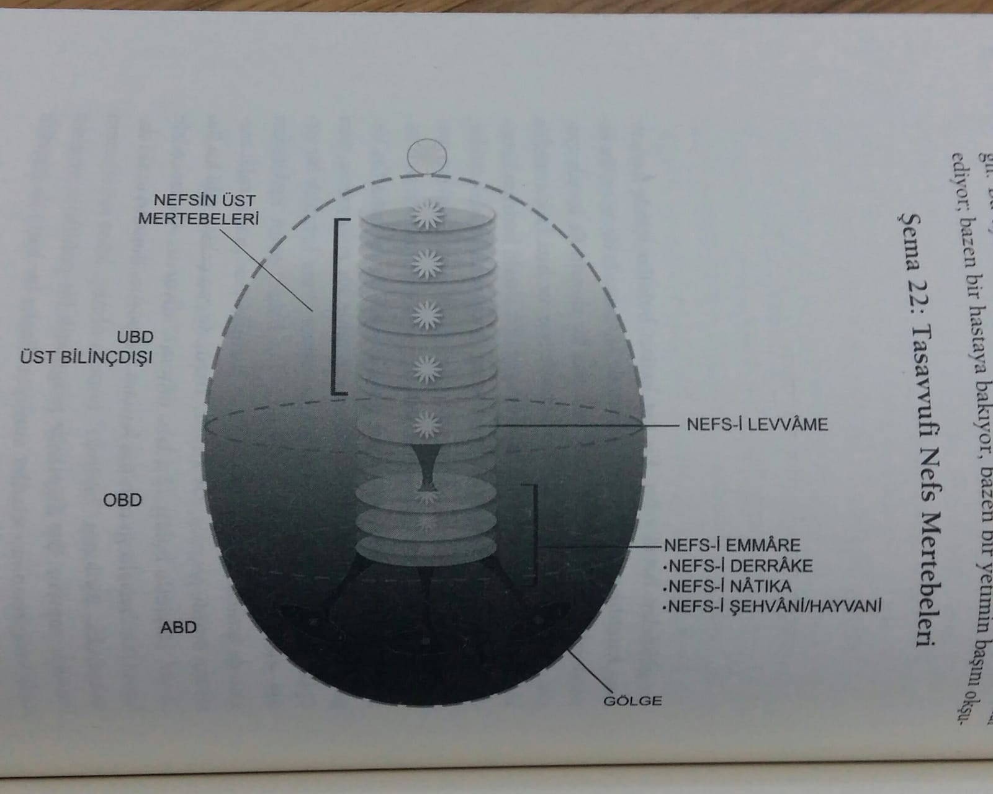
Tasavvufta Nefsin Mertebeleri

Slide 7
Tasavvufta Nefsin Mertebeleri
1-Nefs-i Emmâre: Nefsin mertebeleri ayrı ayrı nefisler olduğu manasına gelmez. Tüm bunlar nefsin katmanlarını oluşturur. Aslında sadece tek bir nefis vardır. Birinci katman olan emmâre sürekli insanı kötülüğe sürükleyen nefistir. Sûfîlere göre tanımlanmış ve tasarlanmış bir eylem planı uygulanmadığı sürece kişi nefs-i emmârenin etkisi altındadır demektir. Bundan dolayı sûfî düşüncede emmâre merhalesi çok kapsamlı ve geniş ele alınmıştır. Aslında şimdiye kadar psikoloji alanında Batı’da yapılmış çalışmalarda nefs bilgisinde nefs-i emmâreyi geçememeleri sûfîlerin yaklaşımlarının doğru olduğunu göstermektedir. Ayrıca bir İslam Hukuku kaidesi olarak “def-i mazarrat celb-i menâfi’den evlâdır” düsturu da bunu teyid etmektedir. Önemli ve öncelikli olan şey kötülüğü, zararın ortadan kaldırılmasıdır. Maneviyatta da bu durum geçerlidir. Kelime-i tevhidde de yine öncelik nefye verilmiştir. Ayrıca en önemli husus nefs mertebeleri teker teker geçilmelidir. Emmâre de başarılı olunmadan levvameye geçilmez. Modern psikolojide de ihtiyaçlar sırasıyla giderilmelidir.
2- Nefs-i Levvâme: Bu mertebede farkındalık meydana gelir. Kişi kendi kusurlarını görür ve onlardan dolayı pişmanlık duyar. Fakat tam manasıyla bu arzularından vazgeçemez. Burada artık isteklerden vazgeçilmeye başlanmıştır. Maslow’daki gibi arzular elde edilerek değil vazgeçilerek yükselme tercih edilir.
3- Nefs-i Mülhime: Bu mertebede iyileşmeler söz konusudur. Artık nefis sevabını ve günahını Allah’ın (cc) yardımıyla bilmektedir. Bu sebeple O’ndan gayrı her şeyden uzaklaşır. Halkı terk edip Hakk’a yaklaşır. Burada bazı başarılar elde edilmiş olmakla birlikte şeytan nefisle müridi tekrar azdırmaya çalışır.

Slide 8
Tasavvufta Nefsin Mertebeleri
4- Nefs-i Mutmainne: Maslow’un ihtiyaçlar hiyerarşisinde son aşama olan kendini gerçekleştirmeye benzemekle beraber aralarında belirgin farklar vardır. Çünkü Maslow’da ihtiyaçlar birer yerine getirilerek bu seviyeye gelinir, sûfîlerin yaklaşımında da bu arzulara karşı konularak gelinir. Nefsin mutmain olması artık eski arzularına istek duymamasıdır. Dolayısıyla sûfîlerin “kendini bilen rabbini bilir” yaklaşımlarının semeresi bu aşamadan itibaren vermeye başlar. Sûfî artık nefsin arzularından vazgeçmiştir ve kendisi için en üst bilgi düzeyi olan marifete kapı aralamıştır. Dolayısıyla bu aşamadan itibaren vasıtasız bilgiye nail olunur.
5- Nefs-i Radiyye: Allah’ın (cc) celâlî ve cemâlî tecellilerini gönül hoşluğu ile karşılayan ve kaderden şikâyeti bulunmayan bu mertebedeki salikte samimi bir rıza hali söz konusudur. “Lütfun da hoş kahrın da hoş” sözünü kendilerine düstur edinmişlerdir.
6- Nefs-i Marziyye: Halvetîlere göre bu evrede sâlik elde ettiği manevî olgunluk sayesinde Peygamber’in (as) manevî anlamda halifesi olmaya hak kazanmıştır. Hem halk hem de Hak katında razı olunmuştur.
7- Nefs-i Kâmile: “Nefs-i zekiyye” veya “Nefs-i safiyye” olarak da adlandırılır. Bu mertebe irşâd mertebesidir. Kâmil mürşid bu mertebededir.

Slide 9
Muhasibî ve Riaye İsimli Eseri
-İslâm Düşüncesinin Teşekkül Devri olarak kabul edilen dönemde yetişmiştir.
O dönemde ilmî faaliyetlerin zirvede olduğu Basrâ’da doğmuştur. Hem sûfî hem de mutasavvıftır.
Kelâm, hadis, fıkıh ve tefsirde otorite olduğunu tabakat kitapları bildirmektedir.
Düşüncesini eserlerinden detaylı bir şekilde bilmemize rağmen hayatı hakkında yeterli bilgi bulunmamaktadır.
Basra’da ilk tahsilini tamamlayıp Bağdat’a gitmiştir. Bazı kaynaklara göre Hasan Basrî onun hocalarındandır.
Muhasibî lakabıyla meşhur olmasının sebebi sürekli nefsini derinlemesine hesaba çekmesinden kaynaklı olarak verilmiştir. Ona göre tasavvuf “nefis muhasebesi ve Mahbûb yolunda her türlü sıkıntıya katlanmaktır”.
Muhasibî nefsin ayıpları konusunda ilk tahlilleri yapan kişidir.
Mutezilî olması hasebiyle babasından kalan mirası reddetmiştir.
Muhasibî farzlarda son derece titizlik göstermenin yanında nafilelerle çokça uğraşmıştır.
Zahir ilimlerine vakıf olmanın yanında son derece sistemci bir ilim adamıdır.

Slide 10
Muhasibî ve Riaye İsimli Eseri
Ahmet b. Hanbel ile Mutezile arasında bir ehl-i sünnet çizgisi çizmiştir. Düşünceleri Ahmet b. Hanbel’e ters geldiği için Muhasibî gözden düşmüş ve kitapları yasaklanmıştır. Vefat ettiğinde cenazesine sadece 4 kişi katılmıştır.
Er-Riâye li Hukûkillah:
En önemli eseridir. Fikirleri hakkında bize tam bilgi vermektedir.
Gazzalî ondan çokça etkilenmiştir. Hatta İhya, Riaye’nin genişletilmiş halidir denilebilir.
Eserinde ayet ve hadisleri çokça vermekle beraber bunları yorumlama yoluna gitmiş ve derinlemesine tahliller yapmıştır. Dolayısıyla bu durum onun orijinalliğini ortaya koymaktadır.
Eser ilk önce Allah’ın hukukuna riayet etmenin ne demek olduğunu felsefî denilebilecek derin tahlillerle izah etmektedir. Daha sonra ahlak felsefesini ilgilendiren hususları tahlil etmiştir.
Daha sonraki bölümlerde marifetü’n-nefsi enine boyuna tartışmaktadır.
Tasavvuf tarihinde Muhasibî’nin yeri oldukça farklıdır. Çünkü halden ibaret olan tasavvufu sistemli ve ahenkli bir fikir bütünlüğü içerisinde yazıya geçirmiştir.
Riaye bir ahlak psikolojisi görünümündedir. Bu sebeple Riaye Allah’tan insana değil insandan Allah’a olan yolcuğun serüvenini anlatır.
Nefsi inceden inceye psikolojik analizlere tabi tutan Muhasibî, insan akıl ve düşüncesini, nihayet kalbini huzursuz eden, saptıran ve mutsuz kılan duyguları tek tek sayarak ayrıntılı bir şekilde onları açıklar.

